Slide 1
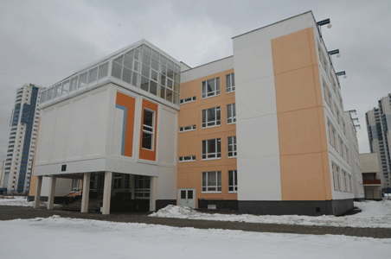
Моя любимая школа №2034

Slide 2
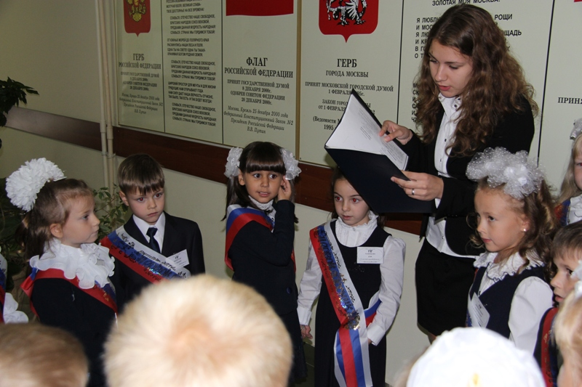
Моя любимая школа и мой 1 «А» класс
Я учусь школе №2034. Наша школа большая и уютная, в ней много цветов, много кабинетов, есть большой спортзал, красивые компьютерные классы. На первом этаже есть постовой милиционер, охраняющий нашу безопасность.

Slide 3
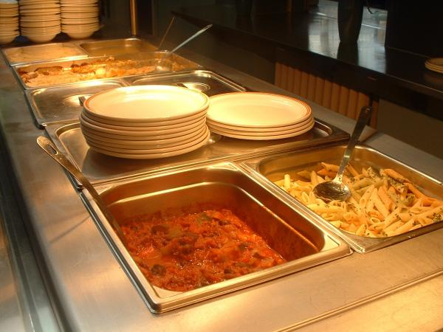
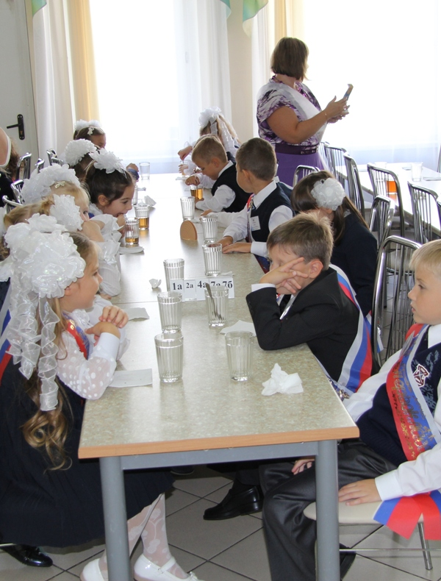
А еще есть столовая, куда мы спешим после первого урока, где нас ждет горячий и вкусный завтрак.

Slide 4
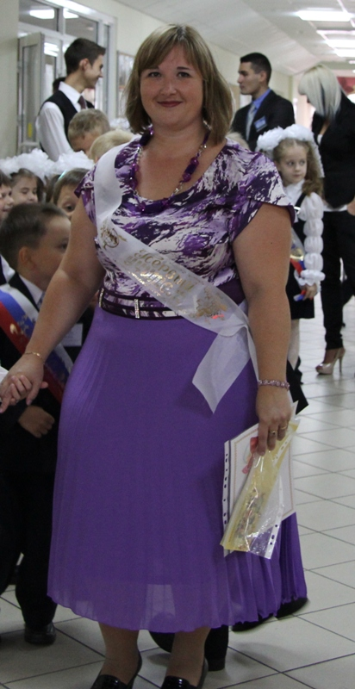
Мой любимый учитель
Мой класс находится на первом этаже. Каждое утро, когда мы идем в школу, мы знаем, что нас с улыбкой встретит любимый учитель –Ольга Юрьевна

Slide 5
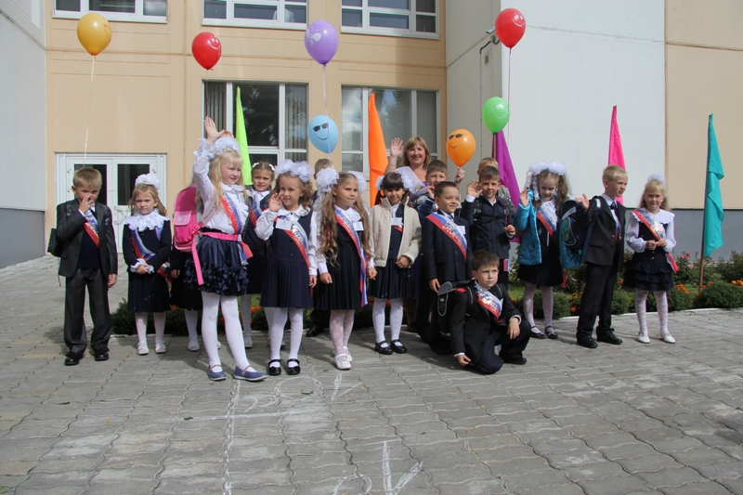
                Она наш верный и заботливый друг, который учит нас грамоте, аккуратности, вежливости и доброте. В мире много разных чудес, таинственных и волшебных, а для нас, детей, наиболее важные события, конечно же, связаны с маленьким миром - школой

Slide 6
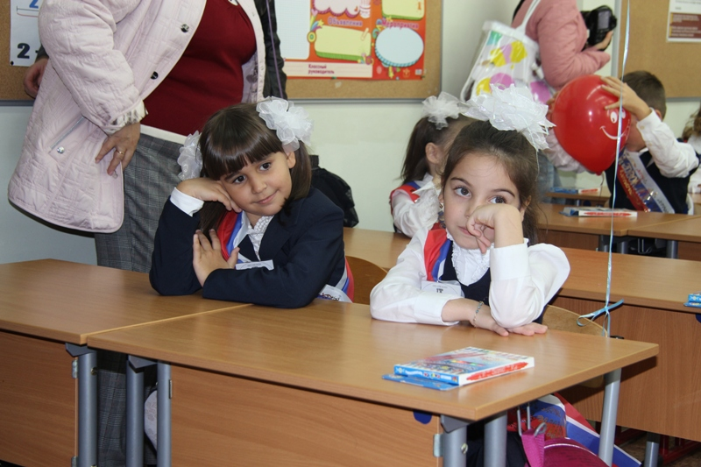
Ольга Юрьевна учит не только читать и писать, но и знакомит нас с жизнью русского народа, с историей нашего Отечества, с основами высокой нравственности, творчества, честности.

Slide 7
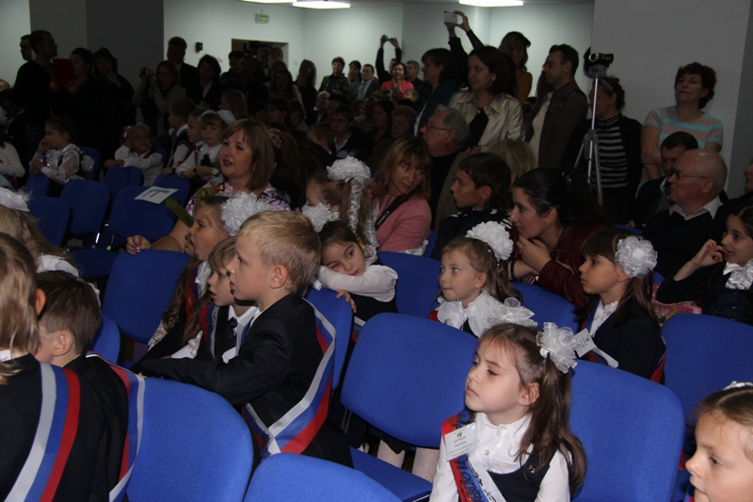
В классе очень много разных ребят. Для меня, верный и заботливый друг - Анжелика. Я знаю, что она выручит меня умным и полезным советом и как только в моей жизни произойдет важное событие, я обязательно с ней поделюсь

Slide 8
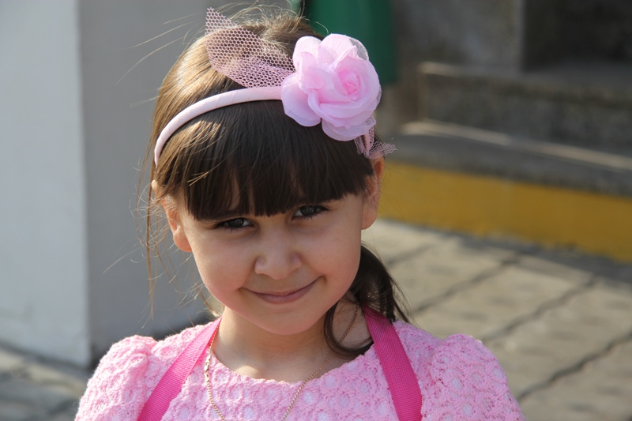
Если посчитать, сколько времени мы проводим дома и в школе, то я думаю, что выйдет поровну. Значит, школа - наш второй дом, а учитель - вторая мама. Давайте будем, бережно и уважительно относится к учителям!

